Slide 1
Bİlİmsel Araştırma ve Yayın Etİğİ

Slide 2
Aşağıdaki çalışmalardan hangisi bilimsel bir araştırmadır?
1-Antik DNA Çalışmaları ve Karşılaşılan Sorunlar
2-Deneysel Obezite Oluşturulmuş Fare Modellerinin Karaciğerde İleri Glikasyon Ürünlerinin İncelenmesi
3-Günlük Yaşamdaki Olayların Fen Bilimleri Öğretiminde Kullanılması
4-Üniversite Hastanesindeki Tüp Bebek Ünitesinin Maliyet Analizi
5-Niğde Yöresinden Derleme Sözlüğü’ne Katkılar

Slide 3
Bilim Neyi Araştırır?

Slide 4
Araştırma ve yayın etiği, tüm dünyada eğitim ve akademik yaşamın öncelikli konusudur. Bu kurallar; ilköğretim, ortaöğretim ve üniversitelerde öğrenci ödevlerinden başlayarak iş, meslek ve akademik alan açısından kabul edilmiştir.

Slide 5
Bilgisayar ve internet kullanımı, bir yandan bilişim, iletişim ve eğitim alanında devrim niteliğinde gelişmelere yol açmış, öte yandan bir dizi bilişim suçuna ve kopyala-yapıştır gibi pratik yöntemler sayesinde aşırma ve benzeri olayların da hızla yaygınlaşmasına neden olmuştur.

Slide 6
Özellikle son 25 yılda Türkiye’de yayın sayısında ciddi bir artış olmakla birlikte bilimsel yanıltma sıklığının da arttığı bilinmektedir. Son yıllardaki sahte diplomalar, e-imza kullanımı, sahte doçentlik gibi haberlerin varlığı bu konuya örnektir.

Slide 7
Neden atıf yapmalıyız?

Slide 8
1- Araştırma konusu ile ilgili çalışmaları yansıtmak ve saygı göstermek,
2- Araştırma yöntemi hakkında bilgi vermek,
3- Konuyla ilgili önceden yapılan çalışmaların okunmasını sağlamak,
4- Yazarın daha önce yaptığı ve/veya başkaları tarafından önceden yapılan çalışmaların düzeltilmesini sağlamak,
5- Konuyla ilgili iddiaları doğrulamak veya daha önceki çalışmaların eleştirisini yapmak,

Slide 9
6- Daha önceden yapılan yeterince bilinmeyen yayınları ve yakın tarihte yapılacak yayınları tanıtabilmek,
7- Bir düşünce veya kavramla ilgili orijinal kaynağı tanıtabilmek,
8- Önceden ortaya atılmış iddiaları tartışabilmek.

Slide 10
Bilimsel Araştırmalarda Etik Dışı Davranışlar
Herhangi bir araştırma yürütülürken, sürecin doğru ve dürüst bir biçimde yapmak yazarların sorumluluğundadır. Çalışmanın başarısı etik bir şekilde tasarlanmasına ve yürütülmesine bağlıdır. Aksi durumdaki davranışlar, sahtecilik kapsamında değerlendirilmektedir.

Slide 11
Bilimsel bir araştırmada Yapay Zeka araçlarına ne kadar güvenmeliyiz ve nerelerde kullanmalıyız?

Slide 12
Size göre neler intihal olabilir?

Slide 13
1- Aşırma, Çalma (İntihal-PIagiarism)
Gerekli atıfları yapmadan ve kaynak göstermeden başkalarının fikir veya sözlerini kendisininmiş gibi göstermedir. Başkasına ait bir eseri (yazılı, basılı ve elektronik ortamdaki) ve sanatsal uygulamaları; olduğu gibi alarak kendi adına sunmak, bir bölümünü bilimsel yayın kurallarına uygun bir biçimde atıfta bulunmadan kendi eseri gibi sunmak kaba bir yağmalama çeşididir (Töreci, 2010).

Slide 14
Bulguları, sanatsal uygulamaları bunların alıntı olduğunu açıkça gösterecek (yazılım tipini değiştirerek, italik yazarak ve tırnak içinde göstererek, metin içinde işaretleyerek, dipnot ya da kaynakça belirterek) şekilde dile getirmeden sunmak dışında farklı kelimeler kullanarak veya cümleler kurarak değiştirip sunmak, başkasının fikrini kendisininmiş gibi sunmak ise ince yağmalamadır.

Slide 15
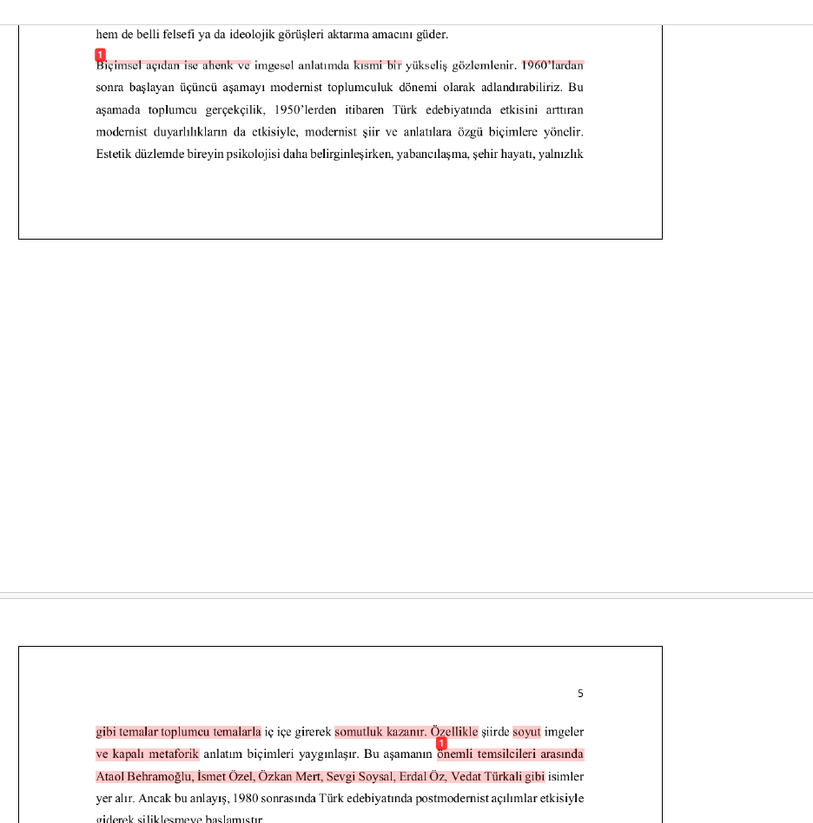

Slide 16
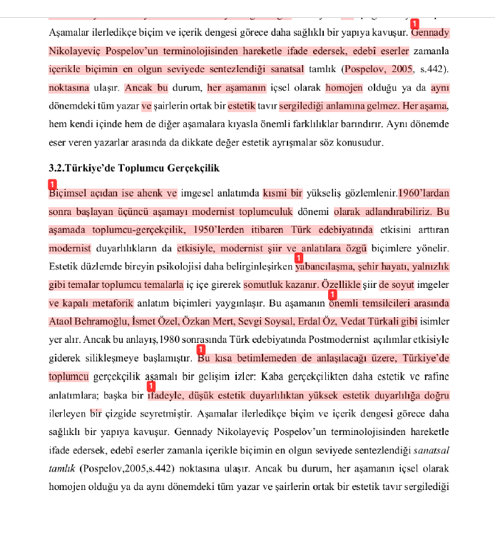

Slide 17
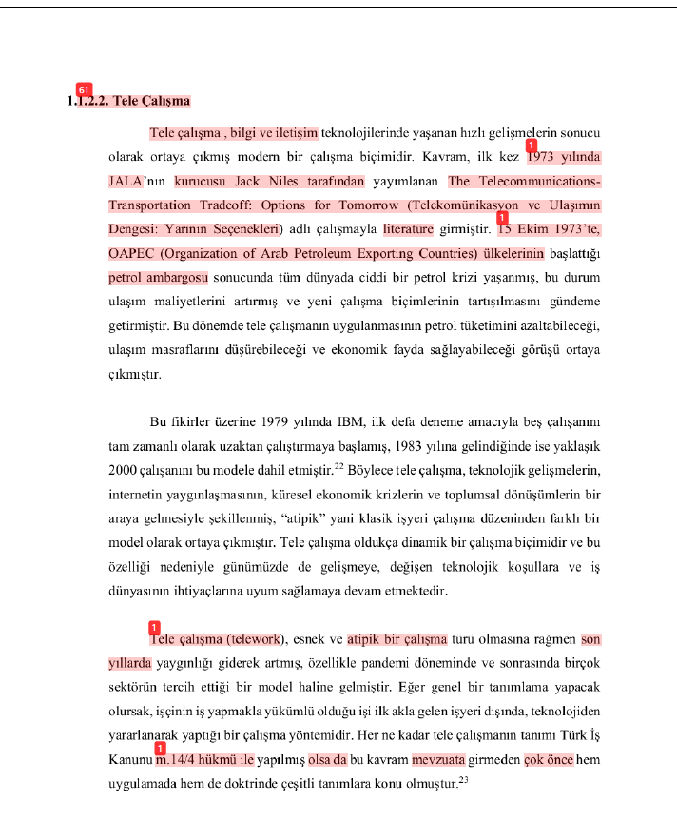

Slide 18
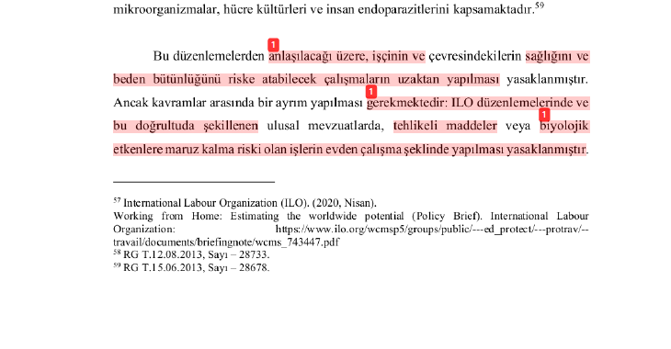

Slide 19
Kaynak göstermeden yapılan intihaller arasında şunlar yer almaktadır:
Hayalet Yazar: Bir başka kaynaktan kelime kelime tüm bilgiyi almak.

Slide 20
Mevcut Yazı : Pek çok kaynaktan alarak kendine ait gibi göstermek.

Slide 21
‘Zayıf/Yetersiz Gizleme’ ne olabilir?

Slide 22
Zayıf/Yetersiz Gizleme: Paragraf içindeki anahtar kelimeleri değiştirerek gizlemek.
Bir yazıyı, yorumu çok beğendik ve onu eserimizde kullanmak istiyoruz. Bazı sözcükleri değiştirip sanki kendi cümlelerimiz gibi gösterirsek ‘yetersiz gizleme’ yapmış oluruz.

Slide 23
‘Kendinden Aşırma’ ne olabilir?

Slide 24
Kendinden Aşırma: Kendisine ait önceki bir çalışmadan aynen almak. Bu da etik dışı bir davranıştır. Mutlaka kendi çalışmalarımıza da atıf yapmalıyız.

Slide 25
Fotokopi: Belli bir kaynaktan hiç bir değişiklik yapmadan bir bölümü almak.

Slide 26
Kaynak göstererek yapılan intihaller ise şunlardır:
Unutulan Dipnot: Yazar adını verip tam künyeyi vermeyerek kaynağın orijinaline ulaşılma ihtimalini ortadan kaldırmak.

Slide 27
Yanlış Bilgilendirme: Yanlış künye vererek kaynağın orijinaline ulaşılma ihtimalini ortadan kaldırmak.

Slide 28
2- Uydurma (Fabrication): Araştırmada bulunmayan verileri üretmek, bunları rapor etmek veya yayımlamak.

Slide 29
Çarpıtma (Falsification) ne olabilir?

Slide 30
3- Çarpıtma (Falsification): Araştırma kayıtları ve verileri üzerinde oynamalar yapmaktır. Kullanılmayan yöntem, cihaz ve materyalleri kullanılmış gibi göstermek. Araştırma hipotezine uygun olmayan verileri değerlendirmeye almamak. İlgili teori ve varsayımlara uydurmak için veriler ve/veya sonuçlarla oynamak.

Slide 31
Duplikasyon (Duplication) nedir, daha önce duydunuz mu?

Slide 32
4- Duplikasyon (Duplication/Çoklu Yayın): Aynı araştırma sonuçlarını birden fazla dergiye yayım için göndermek veya yayımlamak.

Slide 33
Sonraki slaytlarda yer alan örnekler ‘duplikasyon’ örneği olabilir mi?

Slide 34
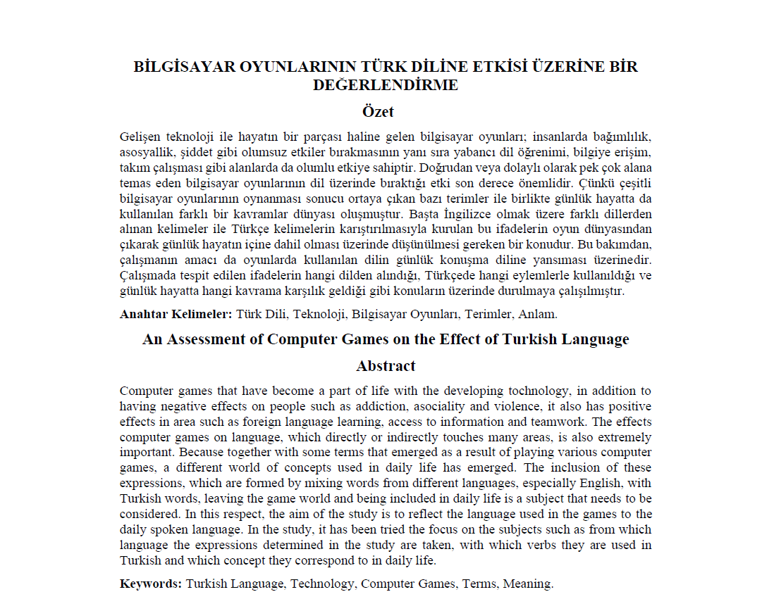

Slide 35
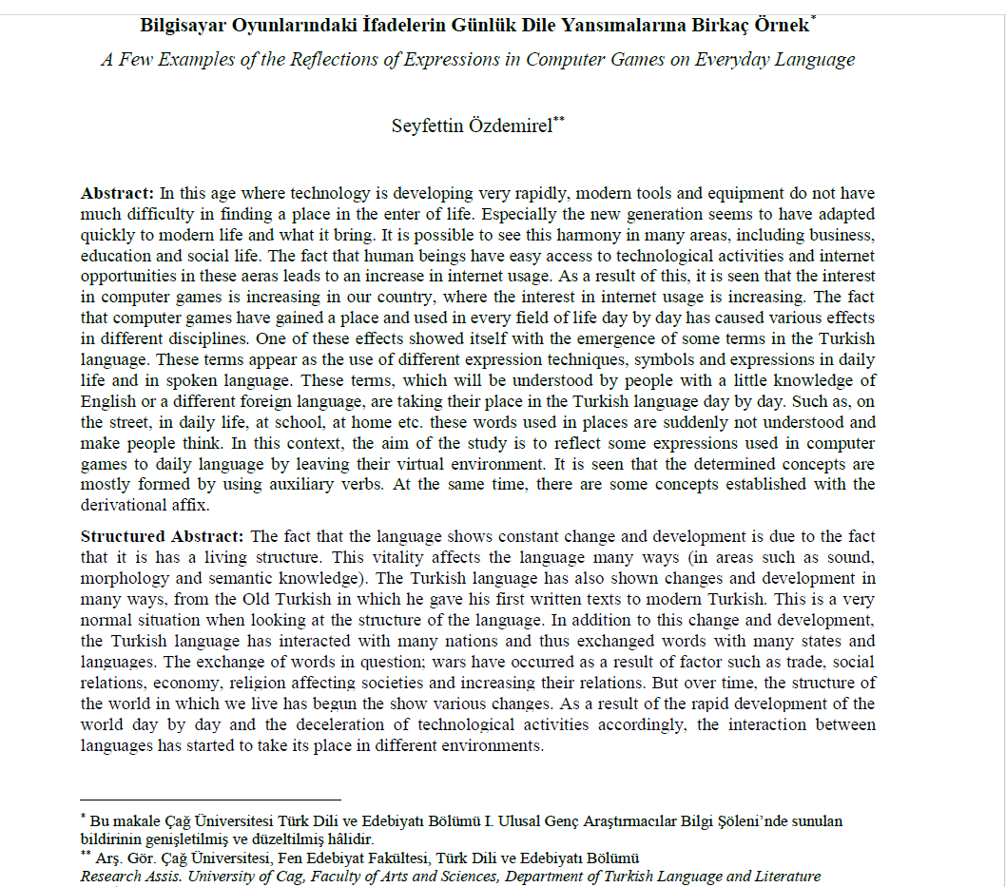

Slide 36
Sosyal Medya ve Oyunlarda Kullanılan Sözlerin Günlük Dile Yansıması
BAP (Bilimsel Araştırma Projesi)

Slide 37
5-Dilimleme (Least Publishable Units): Bir araştırmanın sonuçlarını, araştırmanın bütünlüğünü bozacak şekilde ve uygun olmayan biçimde ayırarak çok sayıda yayın yapmak.

Slide 38
Bir tezden birkaç tane yayın yapmak ‘dilimleme’ olarak değerlendirilmeli midir?

Slide 39
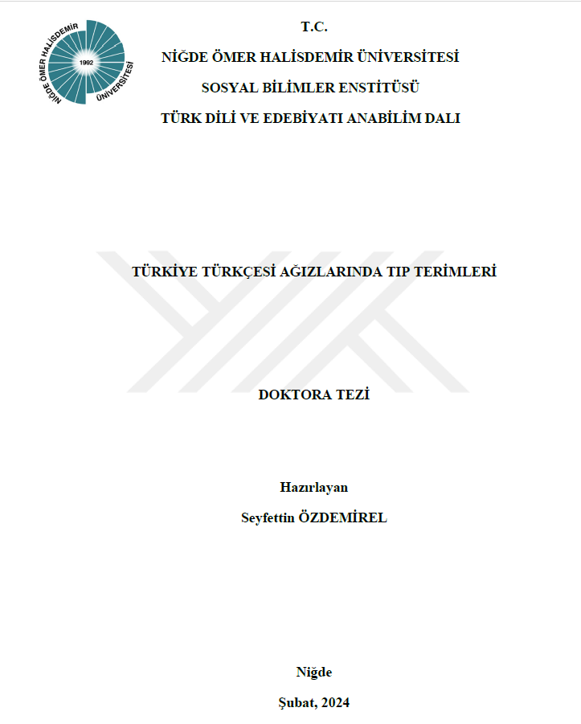

Slide 40
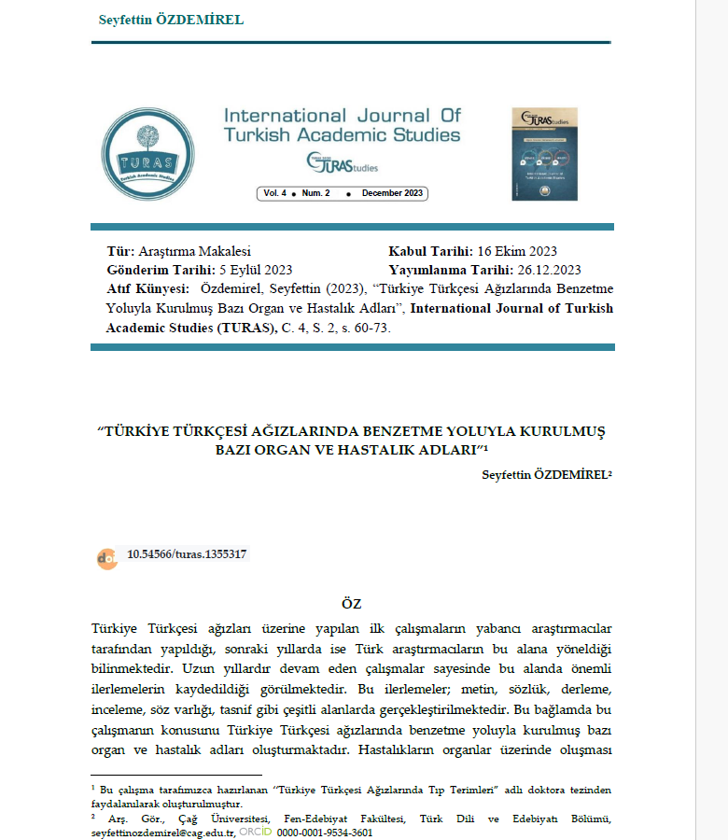

Slide 41
6- Destek belirtmeme: Desteklenerek yürütülen araştırmaların sonuçlarını içeren sunum ve yayınlarda destek veren kurum veya kuruluş desteğini belirtmemek.

Slide 42
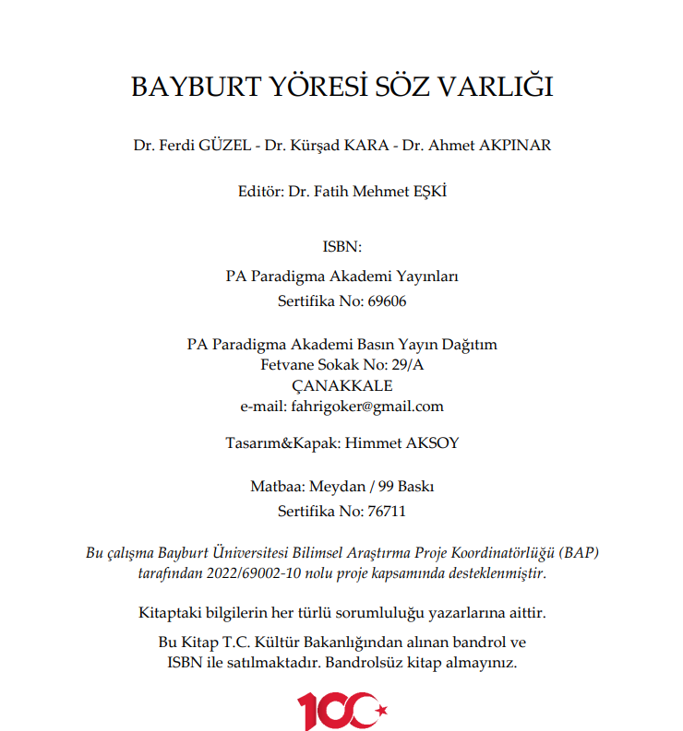

Slide 43
7- Yazar adlarında değişiklik yapma: Araştırma ve makalede ortak araştırıcı ve yazarların yazılı görüş birliği olmadan, araştırmada aktif katkısı bulunanların isimlerini çıkartmak, yazarlıkla bağdaşmayacak katkı nedeniyle yeni yazarlar eklemek veya yazar sıralamasını değiştirmek.

Slide 44
Birden fazla yazarlı bir çalışmada katkı oranları belirtilmelidir. Yoksa ilk sıradaki yazar daha fazla puan elde eder.

Slide 45
8- Kaynakların Taraflı Seçimi
Makalenin konusu ile ilgili destekleyici ya da aksi yöndeki sonuçları içeren makalelerin verilmesi gerekir. Yalnızca çalışma sonuçlarını destekleyici yayınlara yer verip aksi görüşlere yer vermemek taraflı yazılımdır.

Slide 46
Bazı uygulamalar
İnternet üzerinden erişilebilir bilginin artmasıyla intihal farklı bir boyuta taşınmıştır. İnternette yer alan bilginin “kamu malı” olduğu yargısı intihali arttıran bir diğer önemli unsurdur.
İntihalin yapılması internetle birlikte kolaylaşmış gibi gözükse de unutulmaması gereken nokta, intihalin fark edilmesi de yine internet sayesinde kolaylaşmıştır.

Slide 47
iThenticate: https://www.ithenticate.com
Turnitin: www.turnitin.com
İntihal.net: https://intihal.net/
Plagiarism.com: www.plagiarism.com
Benzer pek çok uygulama mevcuttur.

Slide 48
www.cag.edu.tr
Üniversitemizin Kütüphane ve Dokümantasyon Direktörlüğünün sitesinden turnitin hizmetini kullanabilirsiniz.
Ne işimize yarar?

Slide 49
Bilimsel bir çalışmada bulunması gereken unsurlar neler olabilir?

Slide 50
Başlık (Title)
Özet
Abstract
Anahtar Kelimeler (Keywords)
Giriş (Introduction)
Yöntem (Method)
Bulgular (Findings)
Tartışma (Discussion)
Sonuç (Conclusion)
Kaynakça (Referances)

Slide 51
Bilimsel Yayın Türleri Nelerdir?

